Slide 1

Сервис по организации и поиску мероприятий «PartySurfing»
Разработан студентами группы К7-224

Slide 2
Концепция
Party Surfing
Поиск
Организация

Slide 3



Анализ конкурентов
Прямые конкуренты отсутствуют
Foursquare
DRYNK.ME
Группы в социальной сети Вконтакте

Slide 4
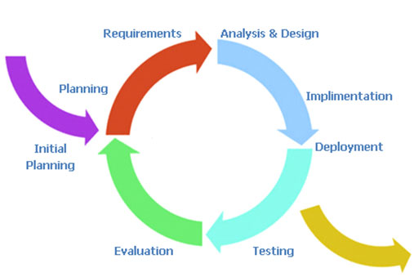
Модель жизненного цикла
Итеративная разработка
Анализ
Проектирование
Программирование
Документирование
Тестирование

Slide 5
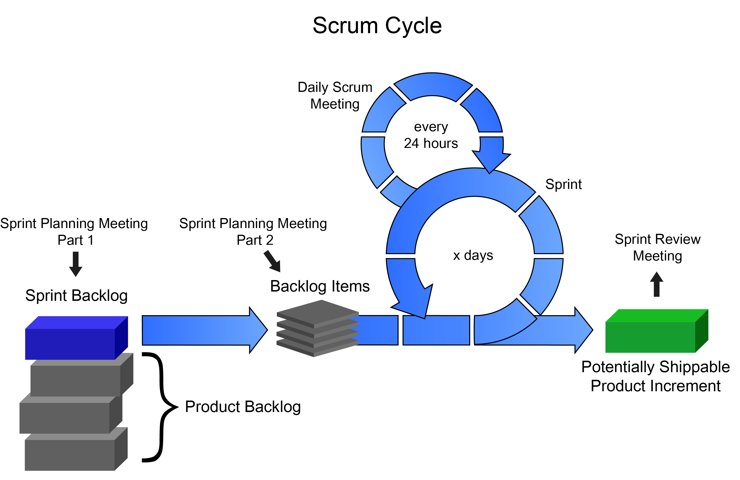
Методология разработки

Slide 6







Технологии
Ruby on Rails
Google Maps
HTML 5
CSS
Coffee Script
jQuery
Bootstrap
OAuth

Slide 7
Методы сбора и предоставления требований
Анализ
Смирнов Максим
Составление
требований
Македонская Евгения
Написание ТЗ
Редакти-
рование
Петровская Анастасия
Македонская Евгения
Бодунков Денис
Чекалин Дмитрий
Македонская Евгения
Вервальд Северин
Сделано по стандарту: IEEE Std 830-1998
27 версий
27 версий

Slide 8
История изменения версий

Slide 9
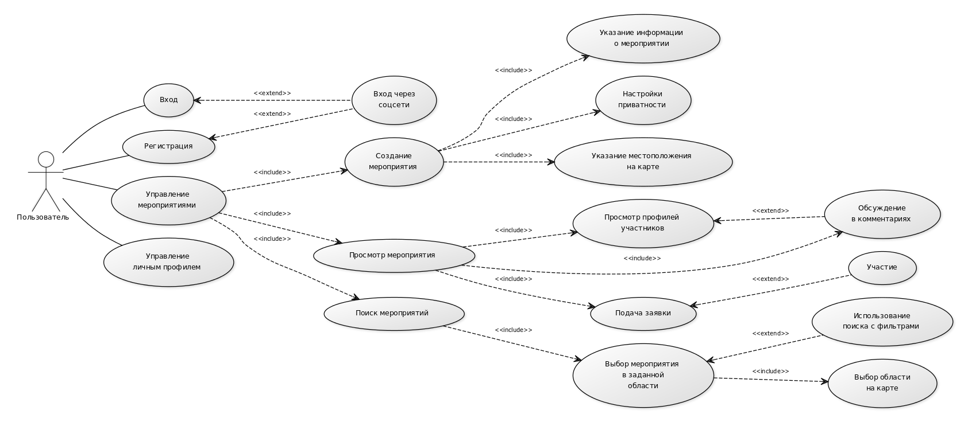
Use case диаграмма

Slide 10
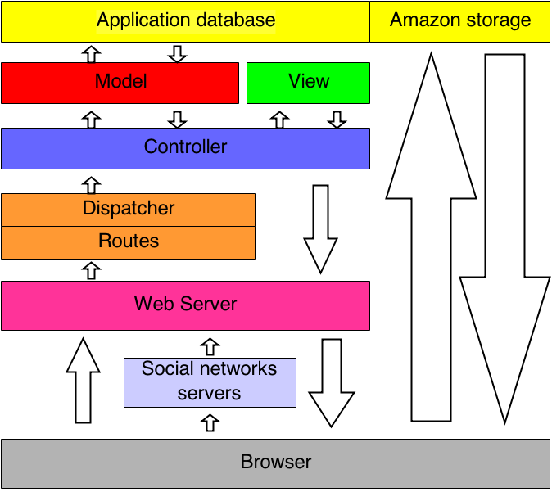
Архитектура web-приложения
При разработке сервиса был выбран паттерн MVC, так как он удобен для web-разработки

Slide 11
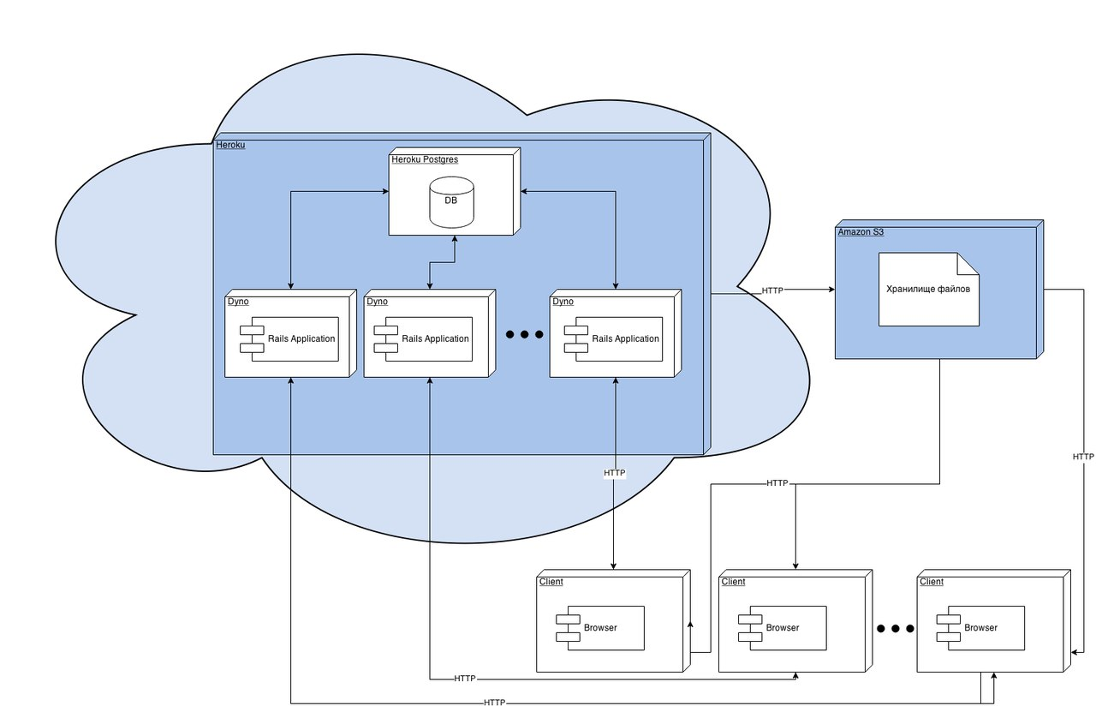
Deployment диаграмма

Slide 12


Heroku
Почему для развертывания приложения мы используем облачный хостинг heroku?
Вся информационно-технологическая инфраструктура, включая вычислительные сет, серверы, системы хранения, целиком управляется провайдером
Удобная развертка приложения
Стоимость использования начинается от бесплатного
Гибкая настройка тарифного плана
Поддержка различных языков программирования: Ruby, Java, Node.js, Scala, Clojure, Python и PHP
Обширное сообщество участников и разработчиков

Slide 13

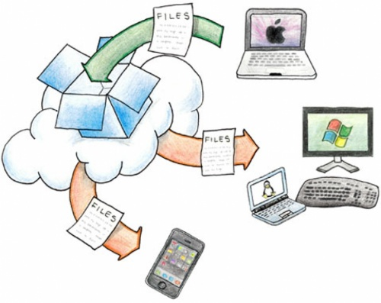
Dropbox
Почему для хранения файлов сервиса мы используем облачное хранилище данных Dropbox?
Улучшенная поддержка веб –приложений, включающая документации и пакеты SDK для Ruby
Удобно отслеживать движение файлов в папках и просматривать их содержание
Безопасность

Slide 14
Тестирование

Slide 15
Распределение ролей/ Организационная структура
Менеджер
Бодунков Денис
Архитектор проекта
Таракчян Левон
Ведущий аналитик
Смирнов Максим
Технический писатель Македонская Евгения
Главный тестировщик
Петровская Анастасия
Ответственный за верстку
Быконя Денис
Ответственный за дизайн
Северин Вервальд
Ответственный за инфраструктуру
Сиволоб Иван
Минаков Александр
Чекалин Дмитрий
Урташев Арслан

Slide 16
Статистика

Slide 17

Новые задачи
Загрузка фотографий в альбоме
Система оценивания пользователей
Система оценивания мероприятий
Настройки приватности
Фильтры в поиске по мероприятиям
Адаптивная верстка
Мобильная версия

Slide 18
Спасибо за внимание!

Slide 19
Организационная структура

Slide 20
Проектный план, методология
Первый пункт маркированного списка.
Второй пункт маркированного списка.
Третий пункт маркированного списка.
 | Группа A | Группа B
Класс 1 | 82 | 95
Класс 2 | 76 | 88
Класс 3 | 84 | 90

Slide 21
Информационное окружение, инфраструктура, средства командной разработки
Шаг 1. Заголовок
Шаг 2. Заголовок
Шаг 3. Заголовок
Шаг 4. Заголовок

